Slide 1
微信公众号广告营销探索
于海悦、王柳盈、杨琬妮、吴思婷

Slide 2
Contents
01
02
03
04
05
Part one
Part two
Part three
Part four
Part five
研究背景与意义
发文行为分析
LDA主题聚类
方差分析
改进与总结

Slide 3
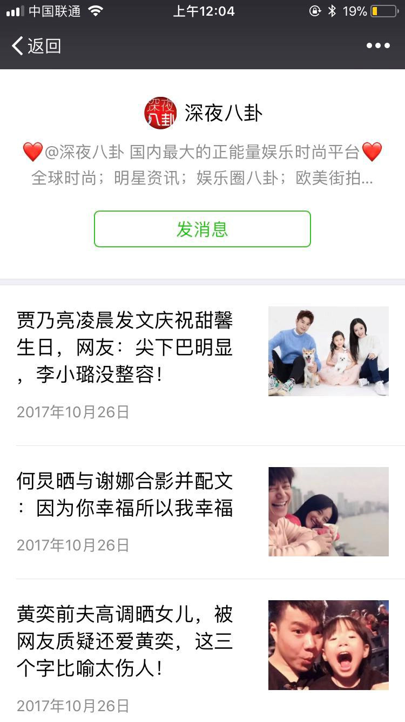
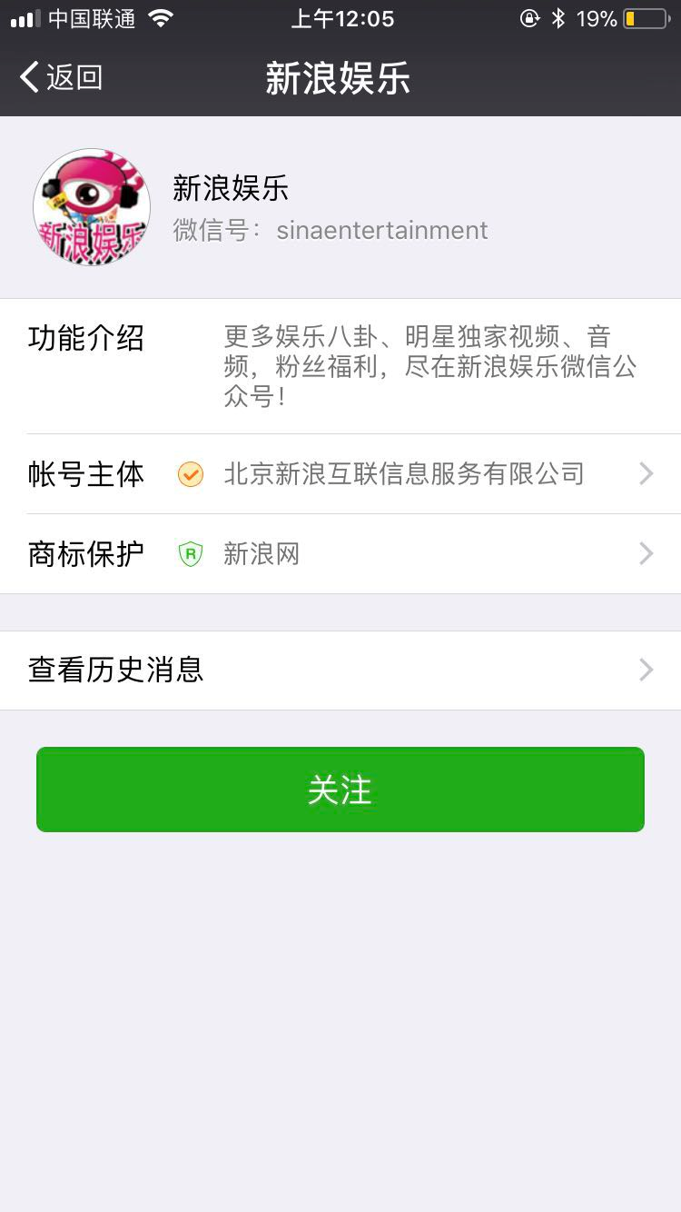
研究背景与意义
PART 1
当手机称为人们的随身设备，微信改变人们的通讯习惯时，“微信公众号”这一种新媒体形式渗透进人们的生活。软文营销成为这种媒体形式的主要广告手段和创收形式。软文推广是由企业的市场策划人员或广告公司的文案人员来负责撰写的“文字广告”。与硬广告相比，软文之所以叫做软文，精妙之处就在于一个“软”字，好似绵里藏针，收而不露，克敌于无形。等到你发现这是一篇软文的时候，你已经冷不盯的掉入了被精心设计过的“软文广告”陷阱。

Slide 4
研究问题
娱乐公众号都在聊些什么？
什么样的公众号文章最容易获得人们的关注呢？
什么样的广告软文效果最好呢？
本文利用文本挖掘手段，深度挖掘十大娱乐公众号的过去近一年的历史文章，发现最“吸睛”的话题模式，指导公众号打好软广的“组合拳”。

Slide 5
数据描述
PART 2
通过某网站抓取微信公众号推文；
时间：2016年3月31日至2017年3月31日；
来自10个热门娱乐公众号；
共计14201条数据；
正文不包括图片。
挣钱是第一要务，搞点广告，是公众号的主要盈利方式。
目前公众号（尤其独立公众号）的盈利模式主要有：
1. 接广告，发布营销软文，根据传播效果（阅读量）收取费用；
2. 发布商户的打折优惠、活动信息，根据后台数据统计参与活动人数，收取费用。
由于数据获取途径有限，我们主要针对第一种软文营销进行分析。

Slide 6
变量描述与新变量提取
变量名 | 说明 | 来源 | 数据类型 | 取值范围
Title | 文章题目 | 原始数据 | 文本 | "连没字幕的生肉都啃，这是什么好剧"
Time | 发布日期 | 原始数据 | 日期 | 2016年4月1日至2017年3月31日
Read | 阅读量 | 原始数据 | 因子变量 | 1：1万以下；2：1~5万；3：5~10万；4：10万以上
Like | 点赞数 | 原始数据 | 数字 | [0,54343]
Original | 是否原创文章 | 原始数据 | 因子变量 | 0：否；1：是
Account | 所属公众号 | 原始数据 | 文本 | 毒舌电影、深夜八卦等10个公众号
Body | 文章正文 | 原始数据 | 文本 | -
Advertisement | 是否广告 | 截取文档结尾800字进行词语提取，出现关键字e.g.“购买”，“某宝”“迪奥”,“一汽大众”者，识别为广告。词典来自某狗细胞词库+人工抽样添加。 | 因子变量 | 0：否；1：是
Topstar | 是否含热门明星 | 对正文进行分词提取，识别到热门明星名字的，判断为“包含热门明星”。热门明星词库来自 艺人新媒体指数排行榜 半年榜。 | 因子变量 | 0：否；1：是
Docstar | 推文相关明星 | 统计单篇文中出现次数大于3且出现最多次的明星，如无明星出现则记为NA。 | 文本 | "周冬雨" "乌玛·瑟曼" "段奕宏"
Weekday | 星期几 | 根据发布日期计算 | 因子变量 | “星期一” “星期二”…
Hot | 阅读热度 | 根据阅读量（因子变量）区间中位数估算阅读总量 | 数字 | 1万以下估算为0.5,1~5万估算为3… …,10万以上估算为12.5

Slide 7
发文行为分析
PART 3
本节将针对以下几点进行分析：
娱乐公众号的标题特点
发文频率、周期
题材选取

Slide 8
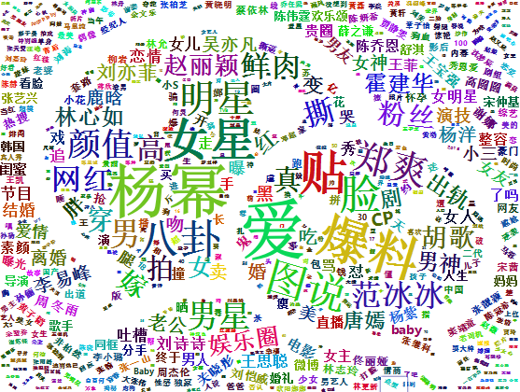
推文标题解析
题目是推文面向读者的第一面貌，能勾起读者兴趣的标题才是好标题：
“8支口红界的终极断货王”——买买买
“让人瑟瑟发抖的史诗级戏精”——前排吃瓜看戏
“今生我们都拍不出的高分剧”——追剧模式on
那么公众号写手们，都喜欢用什么措辞来做标题，吸引读者的注意呢？
对标题进行分词，基于Tf-idf模型提取关键词，并依据所得分值进行词云绘制。
果然诸如“八卦”、“图说”、“爆料”、“爱”、“脸”等词是推文标题的常见字，简单粗暴，一语道破文章主旨，直接用劲爆的内容吸引眼球。“女星”比“男性”和“明星”都大了一号字体。带货女王“杨幂”简直吸睛保障，妥妥碾压其它一众明星，所谓人红是非多。

Slide 9
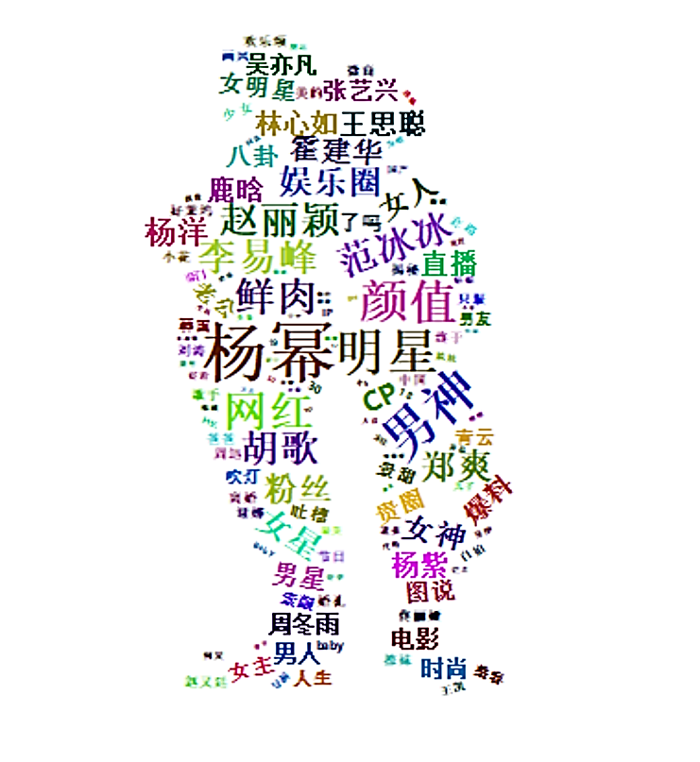
软文标题解析
我们还抽取出所有的广告软文，用同样的方法处理标题并进行可视化
Amazing，软文的标题与普通推文相比，没有太大的区别，也就是说，根据标题我们往往无从判断哪些文章其实是“广告”。

Slide 10
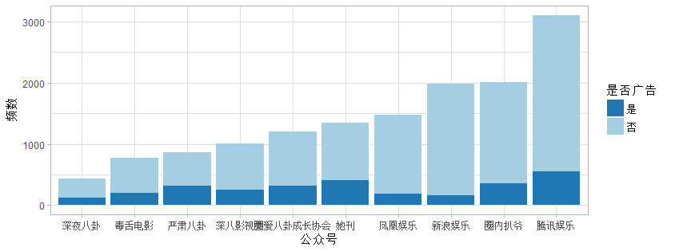
公众号发文总量
发文量最多的三位依次是：腾讯、新浪和扒爷。
整体来看呢，除了扒爷这个工作狂代表，独立公众号的发文密度和总量与有后台的门户公众号还是有一定差距的。
太多广告招人烦，合理控制，偶尔反转则令人会心一笑。各公众号如何把握广告发布比例？
最爱打广告的是严肃八卦，其次是她刊，带着读者种下一片青青草原。凤凰、新浪、腾讯这种有背景有后台，广告平台众多，因此得以分散。其它独立公众号比例都差不多在四分之一，毕竟指着这个吃饭。

Slide 11
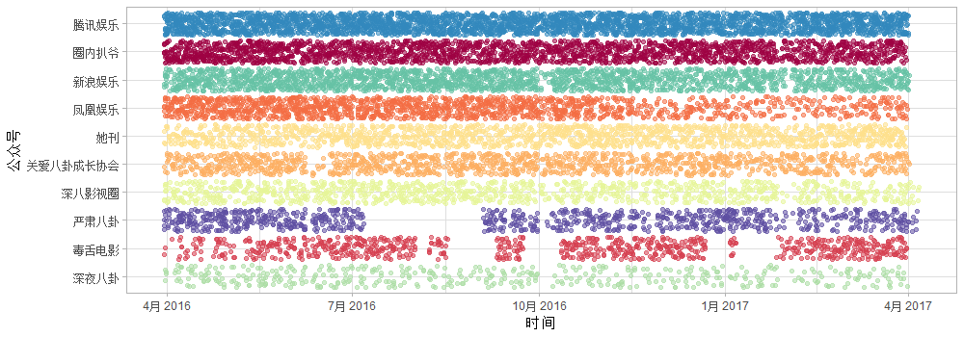
公众号发文时间密度
从发文密度来看，腾讯娱乐和新浪娱乐的发文密度最大，除了这些媒体巨头外，扒爷也喜欢机关枪式发文。
凤凰娱乐前期发文密集，2016年10月后有所调整。
毒舌电影员工福利不错，黄金周经常休假，同时发文密度不太均匀，看来老板没有下硬性指标。
严肃八卦有一段较长的休刊时间。

Slide 12
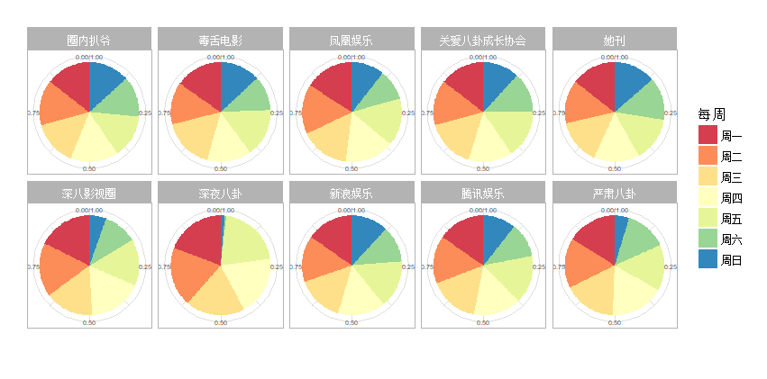
每周发文时间
从一周分布来看，以新浪、腾讯为代表的门户公众号，一周七天无休，准时准点播报；
独立公众号中极具工作狂潜质圈内扒爷，其推文的一周分布也堪称平均；
一般的独立公众号通常选择在周六（e.g.深夜八卦）或周日（e.g.严肃八卦、深八影视圈）暂时休整。

Slide 13
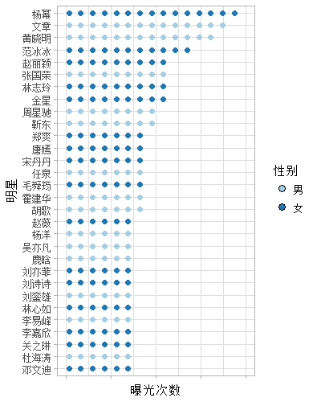
公众号最青睐明星top30
依靠明星来制造话题最能吸引粉丝。
右图给出了最受公众号青睐的明星，排序依照明星名字所出现的文档数计算，一个圆点表示100次。
top30的明星都有至少600次曝光在不同的文章中，平均每10天在各大公众号中出现，可以说是灰常热门了。
人气王杨幂可怕的曝光量多达1600次有余，两三天就要看到一次她的名字。
看来活跃在荧屏上的艺人未必就能得到公众号的宠爱，诸如“周星驰”“宋丹丹”“毛舜筠”等老牌明星，显然是公众号打得一手怀旧牌。

Slide 14
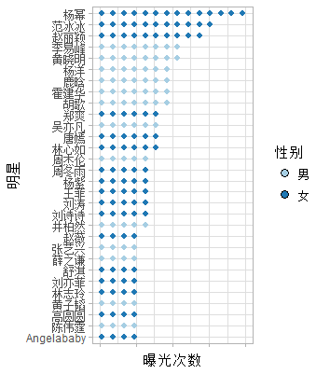
广告软文常驻明星top30
这一张图表示广告文中出现的明星，由于广告文总量较少，此图中一个圆点表示20次。
Emmm……只能说大幂幂真是时尚的宠儿。
有意思的是，广告文中出现的大多是势头正盛、当红、近期活跃在荧屏上的明星，诸如杨紫、刘涛、Angelababy等刚刚有作品上线的演员。
而在刚才的总体曝光量榜中，周星驰、任泉、李嘉欣关之琳等名字却消失了。
我们分析，一方面品牌的宣传涉及到代言人问题，另一方面依据品牌受众，使用年轻、当红的演员也许能吸引更多的品牌认同。

Slide 15
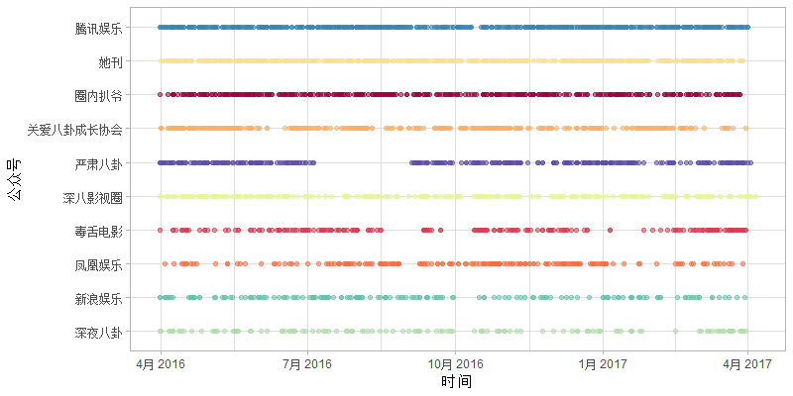
广告发布时间密度
从广告软文来看：
广告文的分布基本都很均匀，可以说广告放送量上没有太大的波动。

Slide 16
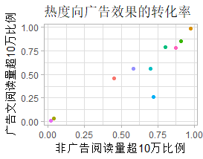
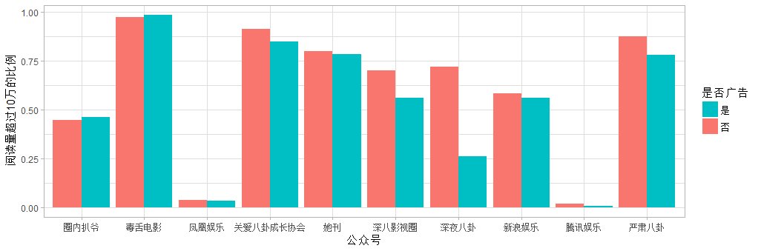
阅读量超过10万文章占比
能够达到阅读量10万的推文，属于传播效果较好的文章，如果广告文达到10万的阅读量，就说明本文有着相当好的广告效果。
由于各公众号发文频率、总量有所不同，在此图中我们讨论“阅读量超过10万的文章占比”。
可以观察到，独立公众号虽然本身发文总量较少，但有限的文章却又相当不错的阅读量表现，其中毒舌电影最为显著。
除了深夜八卦，广告文的阅读量与普通推文的阅读量较为接近，说明普通推文的热度能够有效转化为广告传播量。

Slide 17
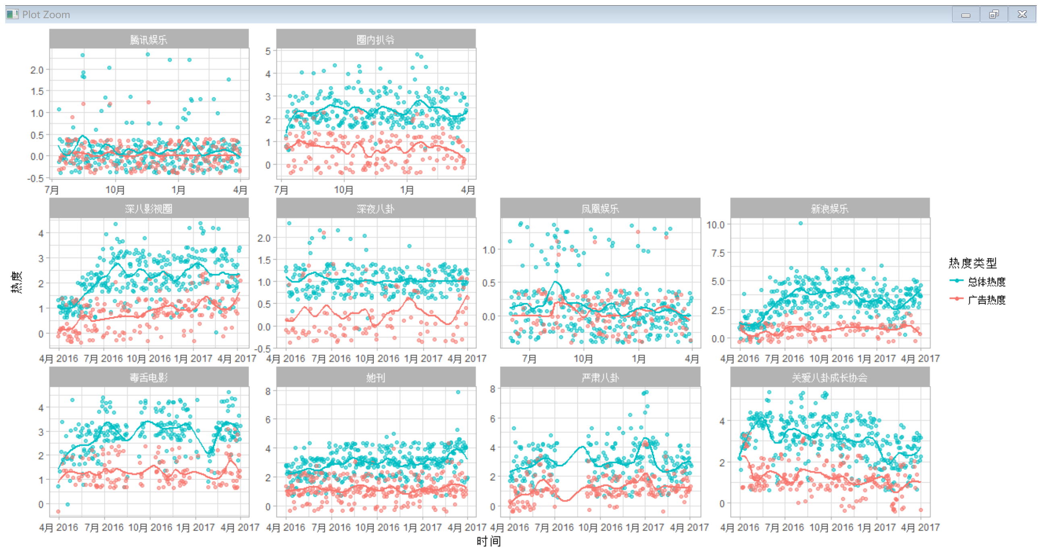
一年中热度变化总览
我们统计了每天阅读量超过10万篇的推文数量（下文称为“热度”），并意图分析其总体热度在一年中的变化趋势和广告文点击热度的变化趋势。
可以看出总体热度与广告热度具有一定的协同趋势。
其中，以深八影视圈为例，它在过去一年逐渐得到认同，且其总体热度向广告热度的转化非常有效，而关爱八卦成长协会的热度虽然有一定下滑，但广告的热度基本保持。
总体来看，广告热度的波动对总体热度的波动较为敏感。

Slide 18
LDA主题聚类
PART 3
公众号都偏爱写哪一类题材的文章？
什么题材最容易引起读者的八卦之心阅读兴趣？
我们对正文进行分词处理后，利用LDA主题模型对文章进行聚类。LDA 是一个层次贝叶斯模型，它的基本思想是:一篇文章可能具有多个主题，而文档的主题分布服从一个潜在的狄利克雷分布，而每一个主题 代表一种词语分布 。

Slide 19
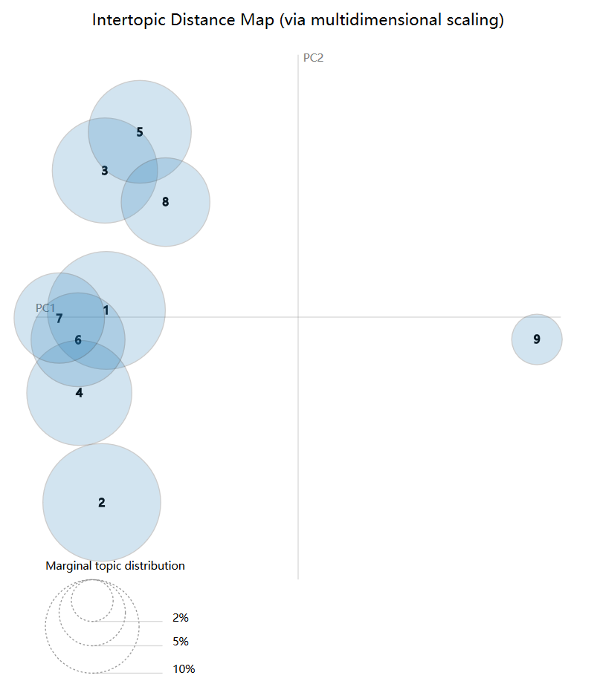
主题分布气泡图（PCA降维）
最终的聚类结果可以用LDAvis包进行可视化。
右图气泡图：气泡大小是该类主题中的文章数量。
注意到 气泡1、6、7有较大重合，9与其它类别明显区分开。
除了9（豪门风云）以外的其它类别都比较集中。
主题 | 1.时尚穿搭 | 2.粉丝八卦爆料 | 3.家庭亲子生活 | 4.明星婚姻八卦 | 5.演员演艺点评 | 6.电影评论 | 7.歌唱综艺节目 | 8.港台娱乐圈 | 9.豪门风云
篇数 | 2404 | 2000 | 1899 | 1779 | 1713 | 1381 | 1345 | 1227 | 453
关键词 | 穿 脸 时尚 造型 身材 | 八卦 粉丝 艺人 爆料 微博 | 爱 生活 孩子 男人女人 妈妈 | 离婚 恋情 微博 王宝强 结婚 | 角色 戏 演员 演技 电视剧 | 电影 故事 观众 影片 作品 | 节目 音乐 歌手 综艺 现场 | 香港 事业 女儿儿子 娱乐圈 结婚 | 情人 赌王 澳门 撕 家

Slide 20
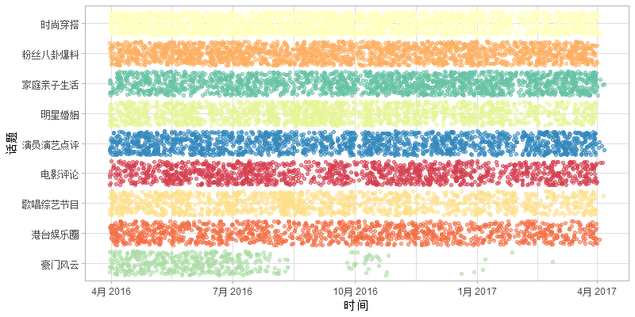
各主题报道时间密度
豪门风云这个话题近几个月来都没有什么市场了；
与之形成鲜明对比的，时尚穿搭话题永远是满满当当。

Slide 21
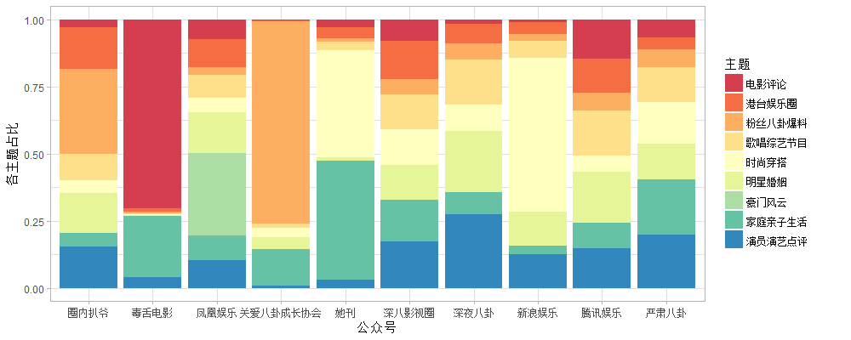
各公众号热衷题材
结合这张图，最爱聊豪门风云的曾经是凤凰娱乐，结合上一张图，我们知道它进来换了风格；
有些公众号全面发展，有些公众号则信奉术业有专攻。
如扒爷什么都聊，公众号就要服务各色公众，阳春白雪下里巴人。
毒舌电影以电影为本，偶尔延伸讨论家庭伦理（伦理片）和演员演技。
新浪娱乐发起的话题近三分之二属于时尚穿搭。

Slide 22
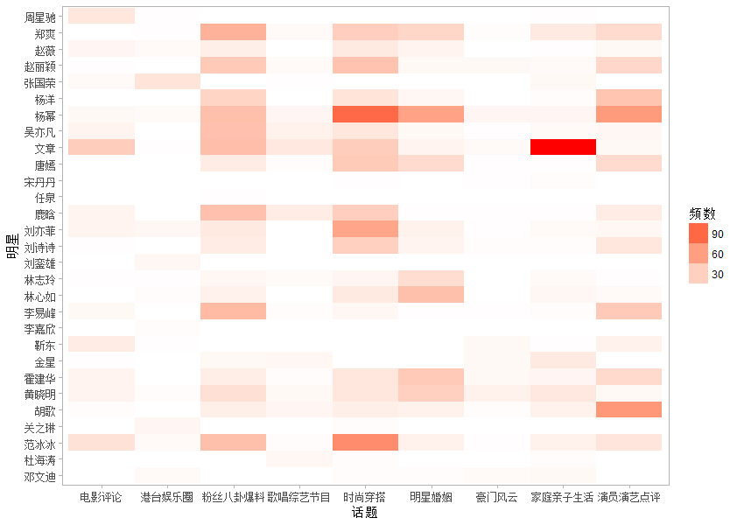
话题-明星热度
要是热门明星还扯上热门话题，那妥妥的阅读量保证。在我们的14201个样本中，以下为最强组合：
带货女王杨幂
婚姻八卦宝强or杨幂
家庭亲子生活某渣男。
文章似乎正在努力重塑形象，所以打出亲情牌，同时也很容易称为家庭生活鸡汤文的反面教材。

Slide 23
推文受欢迎程度初探
PART 4
不同公众号下的推文热度
单个公众号分析
广告软文分析

Slide 24
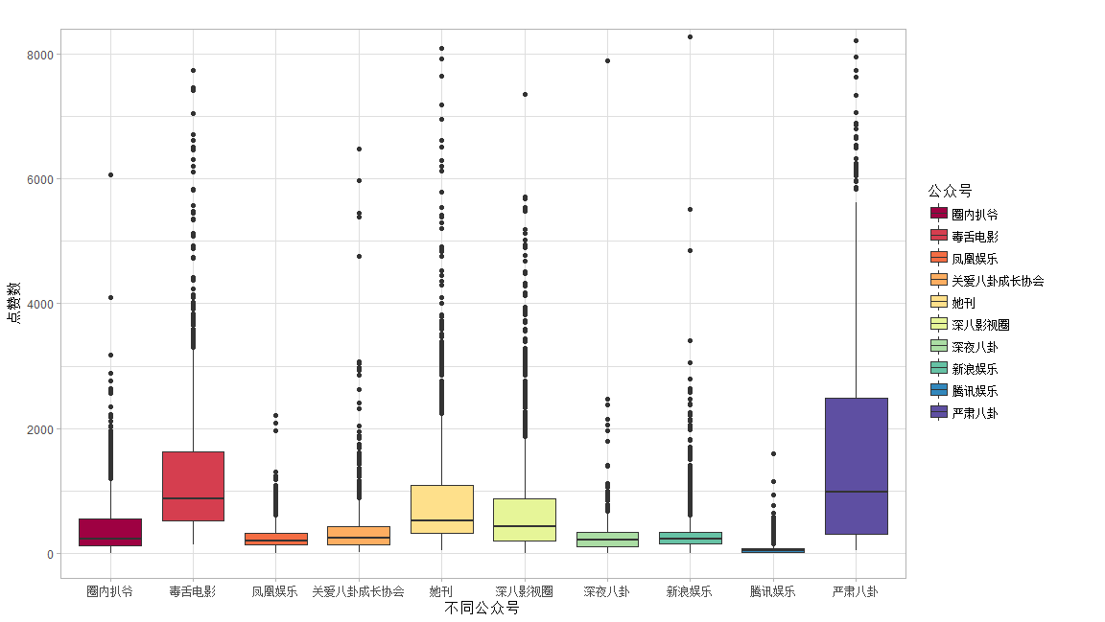
不同公众号下的推文热度
通过方差分析，我们得到不同的公众号、不同主题、文章长度、是否原创、以及是否有广告、星期数、对于点赞数量有显著影响。

Slide 25
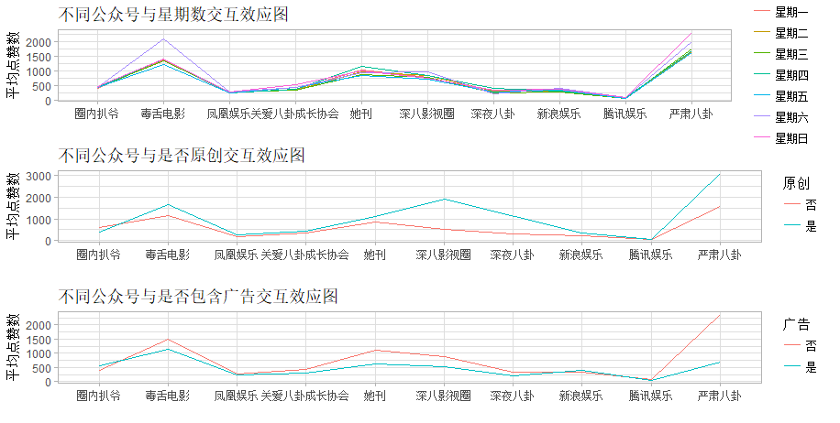
不同公众号下的推文热度
同时，我们发现不同的公众号与其余影响因素均有交叉效应。

Slide 26
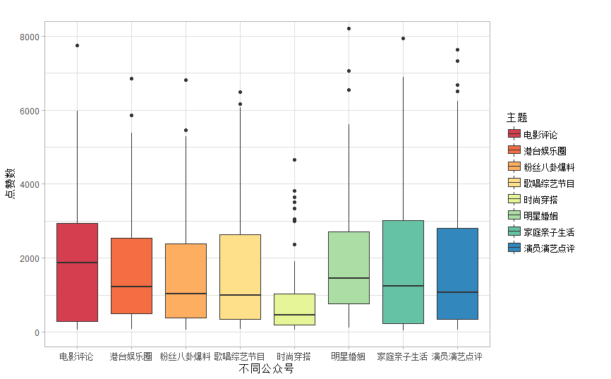
单个公众号分析
从图中可以看出，电影评论类型以及明星婚姻类型的文章相对来说更受到读者的欢迎，时尚穿搭类的文章关注程度相对较弱
我们以发文频率最高的独立公众号——“严肃八卦”为例
分析了点赞数与主题、发文长度、是否包含热门明星、是否原创、以及星期数是否有关。

Slide 27
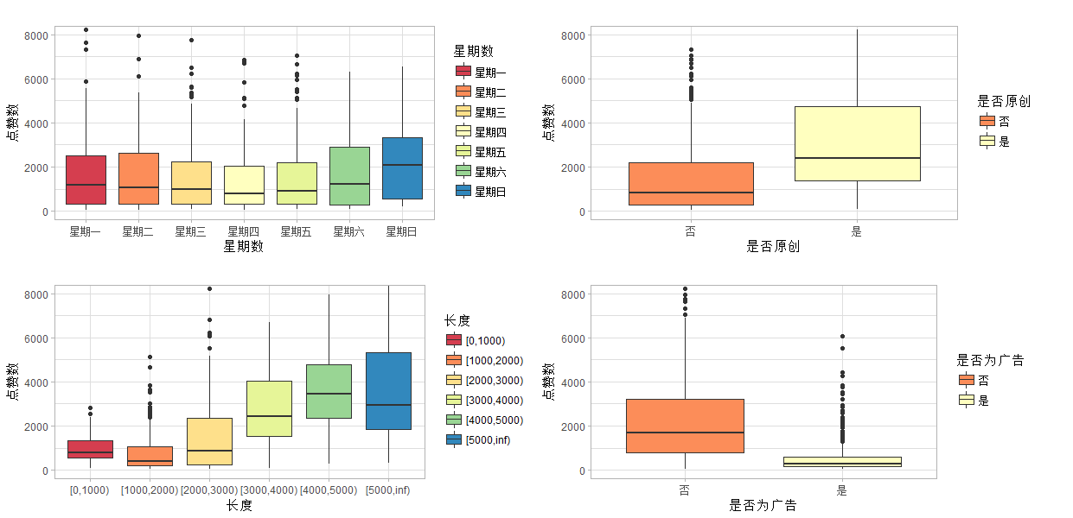
单个公众号分析
从分布中可以看出来，休息日的热门程度明显高于工作日、
原创文章的关注度更高、文章长度在3000以上时更受欢迎、且广告确实会比其他推送受到的关注更少。

Slide 28
单个公众号分析
通过ANOVA方差分析，我们发现点赞数量与主题、文章长度、星期数、原创性均有显著的相关关系，而与热门明星关系并不明显。
 | 自由度 | F值 | P值 | 显著水平
主题 | 7 | 8.14 | 0.00 | ***
是否包含热门明星 | 1 | 0.02 | 0.88
文章长度 | 1 | 191.16 | 0.00 | ***
是否原创 | 1 | 18.9 | 0.00 | ***
星期数 | 6 | 0.46 | 0.83

Slide 29
单个公众号分析
进一步分析，我们发现主题与文章长度的交叉效应也对于点赞数有一定的影响。
 | 自由度 | F值 | P值 | 显著水平
主题 | 7 | 8.31 | 0.00 | *
文章长度 | 1 | 195.16 | 0.00 | ***
是否原创 | 1 | 19.43 | 0.00 | ***
主题*文章长度 | 7 | 2.18 | 0.03 | *
主题*是否原创 | 7 | 1.01 | 0.43
文章长度*是否原创 | 1 | 1.05 | 0.30
主题*文章长度*是否原创 | 7 | 1.79 | 0.09 | .

Slide 30
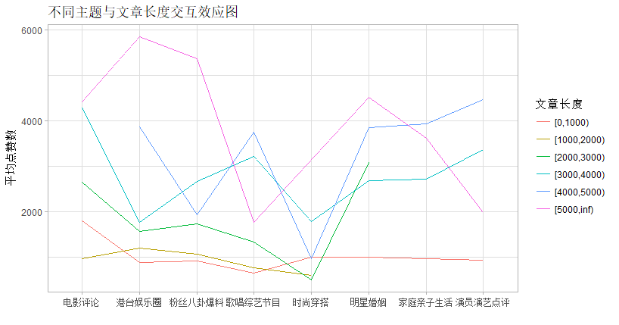
单个公众号分析
如图，我们可以通过交互图看出交互效应确实存在

Slide 31
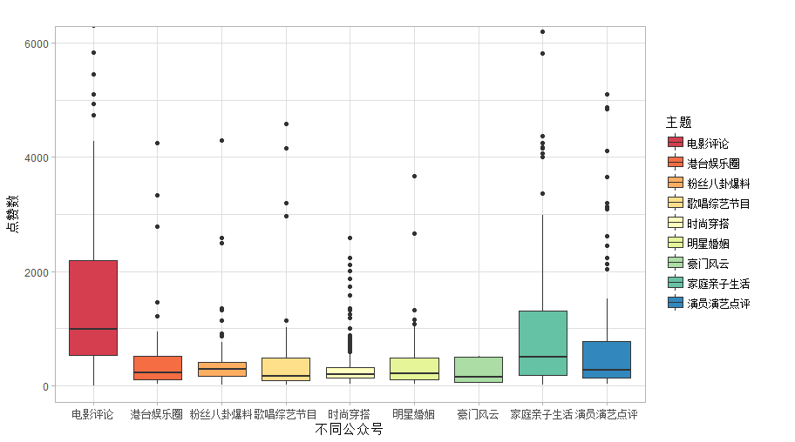
广告软文分析
对于公众号推送的广告文章进行分析，我们分析了广告文的点赞数与主题、发文长度、是否包含热门明星、星期数、是否原创是否有关系。

Slide 32
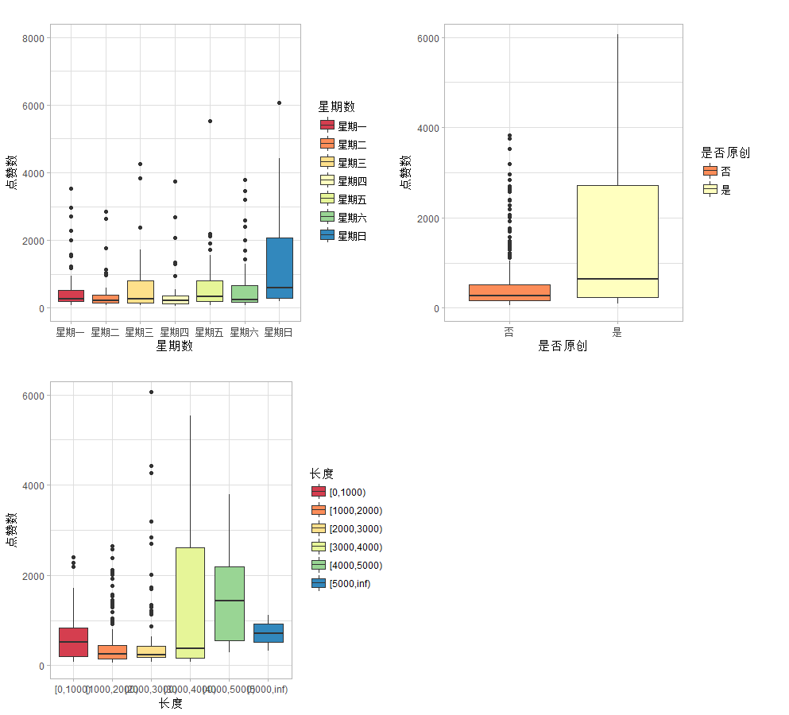
广告软文分析

Slide 33
广告软文分析
通过ANOVA方差分析，我们发现点赞数量与文章长度、关系最为明显，同时与主题也有一定的关系，但是与热门明星关系并不明显。
 | 自由度 | F值 | P值 | 显著水平
主题 | 8 | 5.01 | 0.00 | ***
是否包含热门明星 | 1 | 2.15 | 0.14
文章长度 | 1 | 32.41 | 0.00 | ***
是否原创 | 1 | 2.71 | 0.10 | .
星期数 | 6 | 1.86 | 0.09 | .

Slide 34
逻辑回归
我们对于阅读量是否超过10万的问题进行了逻辑回归，结果如下：
变量 | 系数 | 显著性 | 变量 | 系数 | 显著性
发文长度 | 0.47 | *** | 公众号：深八影视圈 | 1.11 | ***
是否为广告 | -0.31 | *** | 公众号：深夜八卦 | 0.46 | ***
是否原创 | 0.32 | *** | 公众号：新浪娱乐 | 0.54 | ***
是否含明星 | 0.59 | *** | 公众号：腾讯娱乐 | -4.52 | ***
星期：星期二 | 0.11 |  | 公众号：严肃八卦 | 2.00 | ***
星期：星期三 | 0.00 |  | 主题：港台娱乐圈 | 0.22
星期：星期四 | 0.01 |  | 主题：粉丝八卦爆料 | 0.95 | ***
星期：星期五 | -0.07 |  | 主题：歌唱综艺节目 | 0.25
星期：星期六 | 0.41 | *** | 主题：时尚穿搭 | 0.66 | ***
星期：星期日 | 0.51 | *** | 主题：明星婚姻 | 0.90 | ***
公众号：毒舌电影 | 4.52 | *** | 主题：豪门风云 | -0.76
公众号：凤凰娱乐 | -3.66 | *** | 主题：家庭亲子生活 | 0.11
公众号：关爱八卦成长协会 | 2.47 | *** | 主题：演员演艺点评 | 0.39 | ***
公众号：她刊 | 1.99 | ***

Slide 35
单个公众号分析
通过逻辑回归，我们可以发现：
发文长度
广告
原创
明星
对于发文长度，我们可以看出字数越多阅读量越大，但结合我们方差分析的结果可以看出，字数在4000-5000字为最佳，字数过多同样会产生负面效应。
我们发现，与经验结果一致、通常来说广告文会导致阅读量下降。因此建议公众号写手们不要频率过多的推送广告软文。
与预期结果一致，我们发现原创的文章通常有较多的阅读量。
我们发现在文中提到热门明星也会提高文章的阅读量。

Slide 36
单个公众号分析
通过逻辑回归，我们可以发现：
星期数
公众号
主题
从结果来看，周末发文与日常发文确实具有显著的差别，对于周末发文会对于阅读量产生正面的影响，相比较之下，周五发文通常是一个不明智的选择。
对于不同的公众号，阅读量通常具有显著的差别，为了提高阅读量，广告投放商可以考虑将软文推送投放在毒舌电影、关爱八卦成长协会、她刊、深八影视圈、新浪娱乐、深夜八卦、严肃八卦这些公众号。
与预期结果一致，不同主题对于阅读量有着显著的影响、其中粉丝八卦爆料 、时尚穿搭、明星婚姻、演员演艺点评颇受关注，而豪门风云以及不是主流热点话题了。

Slide 37
改进与总结
PART 5

Slide 38
以上分析我们可以得出，成功经营公众号的软广业务，需要娱乐公众号紧追微博爆料、家庭、奥运、离婚八卦、演技评论等保证流量的话题，发文长度保持在4000-5000为最佳。除此之外，原创性也是公众号持续获得关注的重要因素。

Slide 39
公众号通过在标题中突出关键字吸睛：快节奏的潮流大潮中，人们每天都面临着海量信息轰炸，过度包装反倒适得其反，简单粗暴直切主题的标题是最有效的策略。通过针对标题的词频分析，我们可以帮助公众号找到最能体现文章主旨的关键词，捕捉相关受众。
不同的公众号之间发文行为差异较大，尤其在发文频繁程度和周末分布上显示出区别。通过分析我们发现，在对的时间发对的文章，能更有效地吸引阅读量：尽管总体来说，一般文章不因在周末收到更多点赞，但对广告软文的点赞量却在周末显示出增长趋势。这也许是因为周末闲暇时，人们更有空闲八卦、读推文，甚至在文末恍然发现“这原是一篇广告”时会心一笑。更重要的，控制不过长不太短、适中长度的推文篇幅，既能详实内容又不会使得读者阅读中途失去兴趣。
我们抽取了一年数据中公众号最青睐的明星名人，并综合考虑来自当季“新媒体艺人指数排行榜”的热门明星因素，两者既有重合又不尽然相同——意料之外情理之中：风靡一时通告满天飞的艺人自然能带来满满谈资，引众多吃瓜群众竞折腰；同时，也不要忘记打打怀旧牌，张国荣、周星驰——仅仅是名字就足以勾起回忆，同样的故事我能再八卦十遍！！！
但同时方差分析揭示了，是否包含热门明星并不足以影响点赞量的多少，反而是文章的原创性直接影响了推文受到赞同的程度——各位写手们加油呀。
推文的主题是否契合读者胃口是引起共鸣的最重要影响因素之一。通过聚类我们将推文内容分成了九类，并分析了明星与主题之间的相关关系，在哪些主题里能够八卦哪些明星——这有助于公众号们打好选材“组合拳”。并且，电影评论和家庭亲子生活鸡汤，是最易引起共鸣的话题！

Slide 41
THANKS!

